Slide 1
OOSE Abendvortrag
Moderne Web-Anwendungen laufen häufig vollständig im Browser ab, um höchstmöglichen Ansprüchen an UI und UX zu genügen. Anwender sollen so den gleichen Bedienkomfort erfahren, wie sie es von Desktop-Anwendungen gewohnt sind. Entwickelt werden diese Single-Page-Anwendungen in JavaScript, häufig mit Hilfe eines spezialisierten Frameworks wie React oder Angular.In diesem Abendvortrag stelle ich die Konzepte und Entwicklung von Single-Page-Anwendungen am Beispiel von React vor. Nach einer Einführung in die Grundlagen dieser Bibliothek sehen wir uns an, welche neuen Anforderungen sich an Code und Architektur von Single-Page-Anwendungen ergeben und wie diese gelöst werden können. Dazu betrachten wir verschiedene Architektur-Muster und werfen einen Blick auf die Sprache TypeScript, die JavaScript um ein Typensystem erweitert.Der Vortrag richtet sich an Entwickler und Architekten, die sich mit der Entwicklung von Single-Page-Anwendungen beschäftigen möchten. Zur Illustration der vorgestellten Konzepte werden JavaScript Code-Beispiele gezeigt, zum Verständnis reichen aber grundsätzliche Programmierkenntnisse aus.
18:00 Uhr Einlass
18:30 Uhr Beginn des ersten Teils des Vortrags von Nils Hartmanni 45 MINUTEN
19:15 Uhr Pause und Networking
19:35 Uhr zweiter Teil des Vortrages 25 Minuten
20:00 Uhr Fragen & Antworten
bis 20:45 Uhr Kontakte knüpfen oder einfach den Abend ausklingen lassen bei einem kühlen Getränk

Slide 2
Inhalt
Warum SPAs vs klassische Webanwendung
Klassische Webanwendung hat zu viele Limitationen
Beispiel in unserer Anwendung: hin- und her klicken, nicht offlinefähig etc
Wir wollten bestest UI und UX!
Anwendung soll schnell sein, dh bei klick soll was passieren, nicht erst Server roundtrip
Wie sehen klassische Webapps aus?
Rendering auf dem Server => Roundtrip
Client-seitige Logik mit jQuery rangefrickelt
Was macht eine SPA aus
Läuft auf dem Client
In JavaScript programmiert
Logik ist "first-class citizen" und nicht mehr "rangeflanscht"
Komponenten!
React
JSX
Funktionskomponenten
Klassen
keine große Unterscheidung zwischen Props und State
Architektur 1: Smart und Dumb Components
Externes State Management
Kurze Demo Redux DevTools muss sein
Eventuell nur sehr abstrakt:
Uni-Directional Dataflow als zentrales Element
Store als zentrale Datenbank
Actions
Reducers als "ein Stück Code", der auf Actions reagiert und neuen State liefert
Problem: Wartbarkeit / Architektur
Problem: Wechseln des Uis-Frameworks ("alle zwei wochen gibt es was neues")
Logik wandert aus der UI
Reducer ausschließlich fachlich
Keine Abhängigkeit auf konkretes UI Framework
Architektur-Idee und –Framework
These: Back-Button geht nicht
Eventuell zum Schluss als "Zugabe"
Beispiel: React Router
Modularisierung (Streichkandidat)
diverse Strategien
PAUSE
Problem: Wartbarkeit, Langlebigkeit
Java/C# Entwickler sind Typen gewohnt
TypeScript (Live Coding)
Problem: Testbarkeit (Streichkandidat)
Testen ohne Browser, geht das überhaupt?
Jest
Teil 1: 45 Minuten
Teil 2: 25 Minuten
3 SPA Beispiele:
?
Spotify
Figma

Slide 3
Ziele
Was sind Single-Page-Anwendungen und warum sollte ich sie bauen?
Schwächen bzw Grenzen von klassicher Web-Anwendung
Grundlagen von React
Rethinking best practices: "wenn schon, denn schon"
Komponenten und JSX
Komponentenhierarchien => Anwendungen
Probleme von (großen) Komponentenhierarchien
Pattern: Smart und Dumb Components
Pattern: Redux (bzw externes State Mgmgt)
Modulare Entwicklung: JavaScript module und klassen
Grundlagen von TypeScript + wie sieht eine getypte React Komponente aus?

Slide 4
OOSE Hamburg | Oktober 2017 | @nilshartmann
NILS HARTMANN | HTTPS://NILSHARTMANN.NET
React
SINGLE-PAGE-ANWENDUNGEN MIT
Slides: http://bit.ly/oose-react

Slide 5

@nilshartmann
NILS HARTMANN
Programmierer aus Hamburg
JavaScript, Java
Trainings und Workshops

Slide 6
Beispiele
MODERNE
WEB-ANWENDUNGEN
Notes:
Bevor wir uns mit React beschäftigen, ein kurzer Hintergrund zum Thema Single-Page-Anwendungen.

Slide 7
Moderne Web-Anwendungen
Aus Benutzersicht: bestes UI/UX
Einheitliches Layout und Design
Konsistentes Verhalten in der ganzen Anwendung
Konsistente Darstellung der Daten
Gewohntes Verhalten von Desktop Anwendungen
Kurze Reaktionszeiten
Für Entwicklung
Einfach und schnell
Saubere und verständliche Architektur
Wartbar auch bei großer und langlebiger Code-Basis

Slide 8
Moderne Web Anwendungen
BEISPIELE
Notes:
Bevor wir uns mit React beschäftigen, ein kurzer Hintergrund zum Thema Single-Page-Anwendungen.

Slide 9
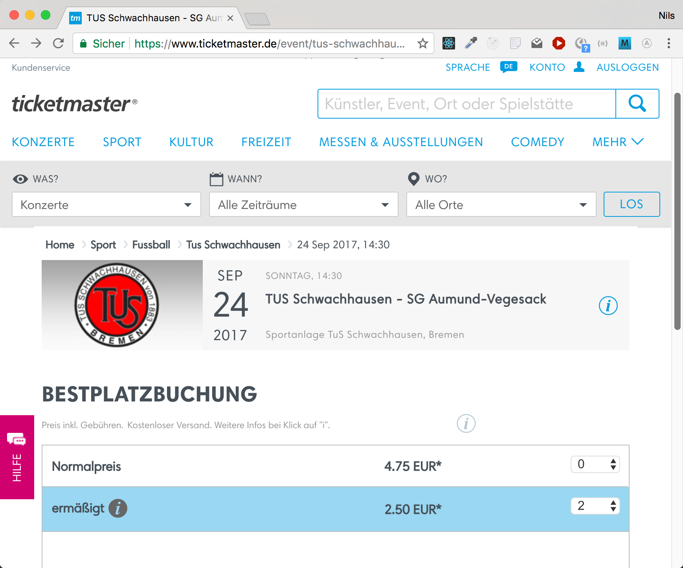
https://www.ticketmaster.de

Slide 10
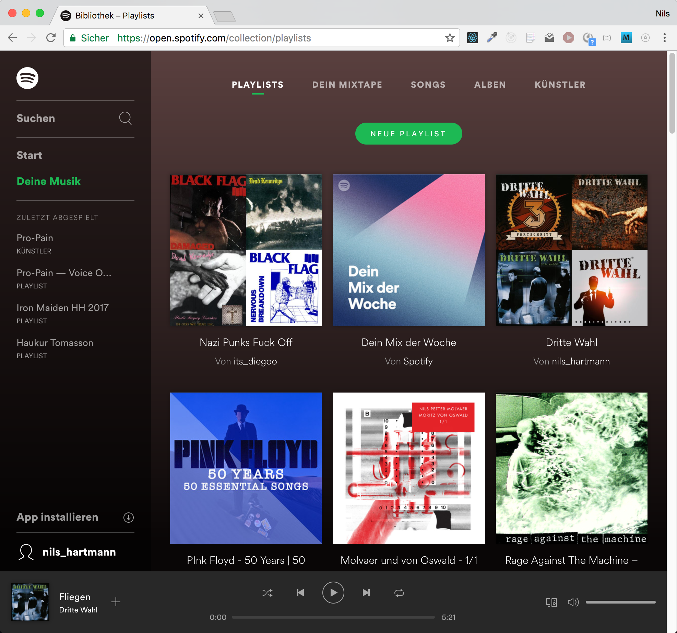
https://open.spotify.com/collection/playlists

Slide 11
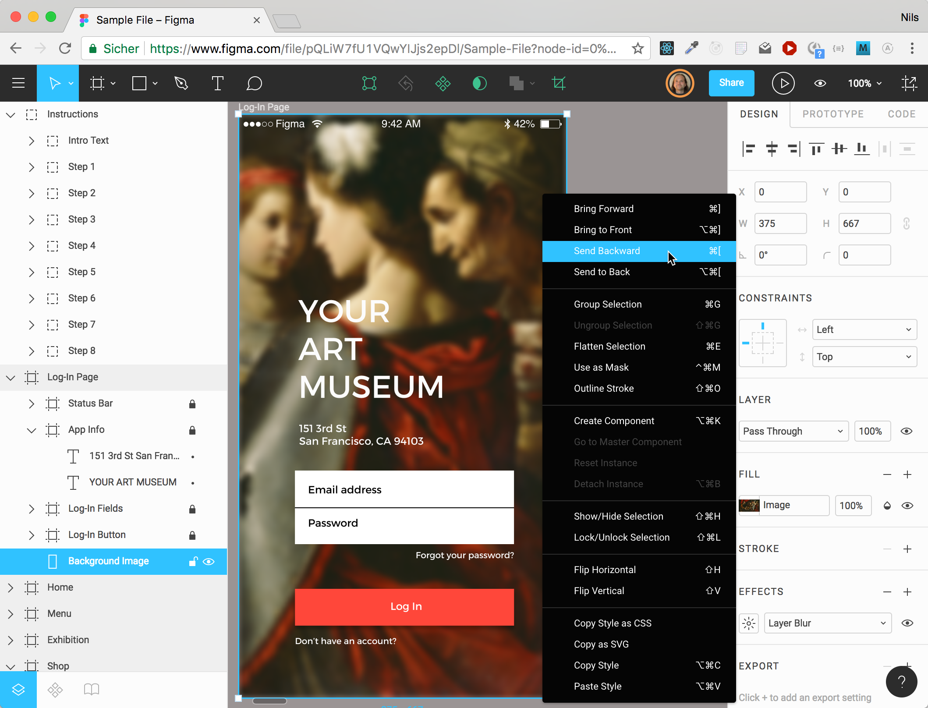
https://www.figma.com

Slide 12
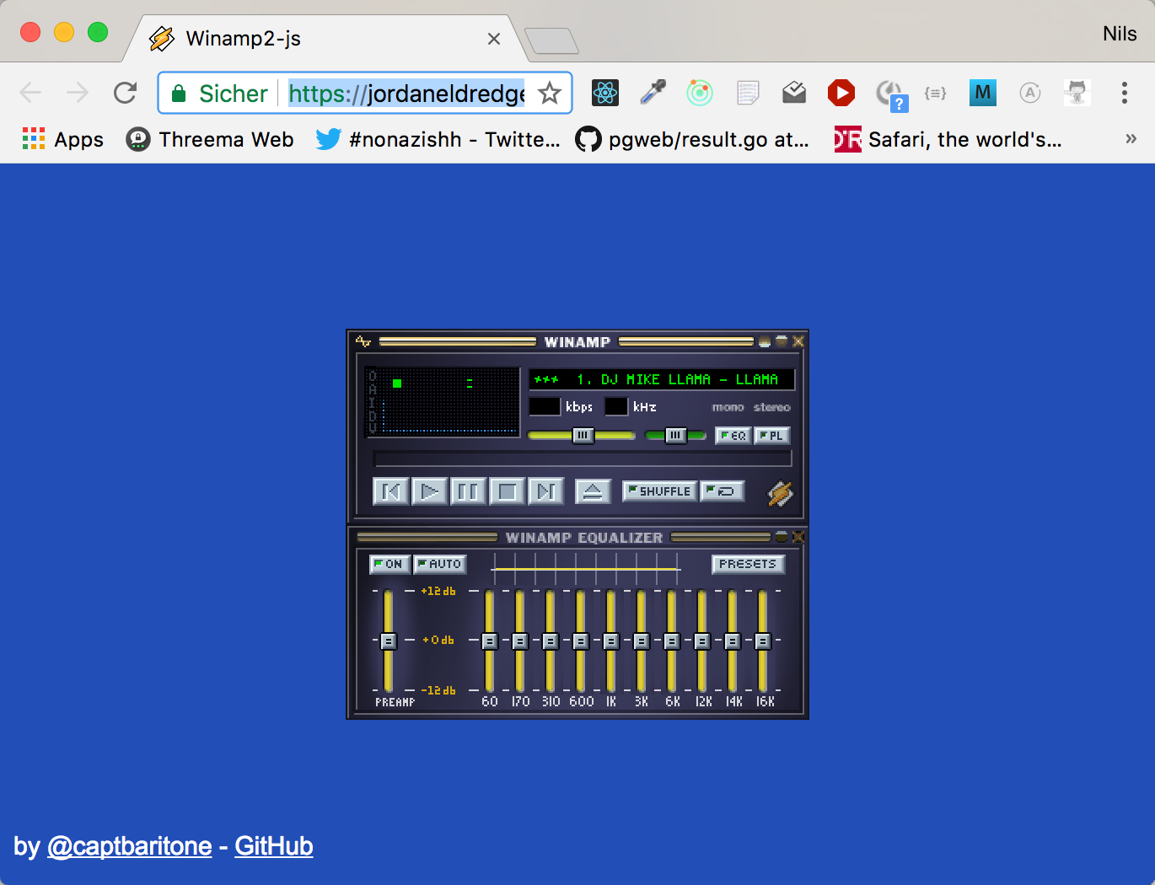
https://jordaneldredge.com/projects/winamp2-js/
Notes:
;)

Slide 13
Rückblick
KLASSISCHE
WEB-ANWENDUNGEN
Notes:
Bevor wir uns mit React beschäftigen, ein kurzer Hintergrund zum Thema Single-Page-Anwendungen.

Slide 14
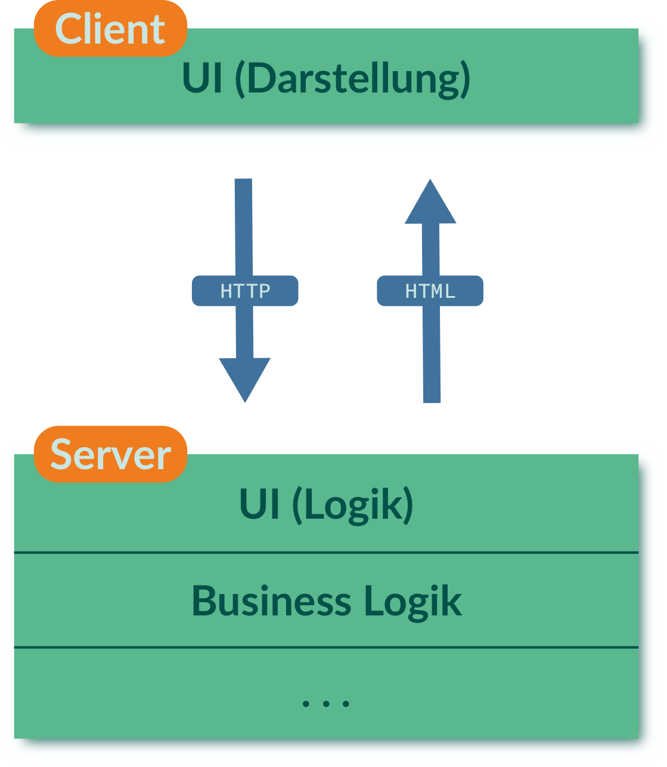
Rückblick: Klassische Web Anwendung
Technologie
JSP, Thymeleaf, JSF
jQuery
Notes:
"Bislang" haben wir häufig "klassische" Web-Anwendungen gebaut, die auf dem Server gerendert wurden. Dazu wurde auf dem Server Markup gerendert, das an den Browser zurückgeschickt wurde.
Der Brower hat das Markup lediglich angezeigt und bei nahezu jeder Interaktion wurde der Server erneut kontaktiert und hat neues Markup erzeugt und ausgeliefert.
Für Anwendungsfälle, in denen wir es mit mehr oder weniger statischem Content zu tun haben, passt diese Form der Anwendung auch sehr gut. Zumal: wir müssen uns nicht mit einer weiteren Sprache (JavaSCript) beschäftigen,
Sondern können unseren gewohnten Technologie-Stack weiterhin verwenden.
Problematisch wird es, wenn wir "richtige" "Anwendungen" bauen wollen, also mit viel Benutzer-Interaktion. Hier sind die ständigen Server-roundtrips ein "no-go". Stattdessen erweitern wir unsere Anwendung mit JavaScript-Schnipsel.
Die Kosten: problematische Wartung, "zerfleddeter" Code ... Langfristig keine gute Idee!

Slide 15
Rückblick: Klassische Web Anwendung
Klassische Web Anwendung:
Bekannte Technologie und Sprache
Kleinere Erweiterungen per JS/jQuery
"SPA light"
Technologie
JSP, Thymeleaf, JSF
jQuery
Notes:
"Bislang" haben wir häufig "klassische" Web-Anwendungen gebaut, die auf dem Server gerendert wurden. Dazu wurde auf dem Server Markup gerendert, das an den Browser zurückgeschickt wurde.
Der Brower hat das Markup lediglich angezeigt und bei nahezu jeder Interaktion wurde der Server erneut kontaktiert und hat neues Markup erzeugt und ausgeliefert.
Für Anwendungsfälle, in denen wir es mit mehr oder weniger statischem Content zu tun haben, passt diese Form der Anwendung auch sehr gut. Zumal: wir müssen uns nicht mit einer weiteren Sprache (JavaSCript) beschäftigen,
Sondern können unseren gewohnten Technologie-Stack weiterhin verwenden.
Problematisch wird es, wenn wir "richtige" "Anwendungen" bauen wollen, also mit viel Benutzer-Interaktion. Hier sind die ständigen Server-roundtrips ein "no-go". Stattdessen erweitern wir unsere Anwendung mit JavaScript-Schnipsel.
Die Kosten: problematische Wartung, "zerfleddeter" Code ... Langfristig keine gute Idee!

Slide 16
Rückblick: Klassische Web Anwendung
Klassische Web Anwendung:
Bekannte Technologie und Sprache
Kleinere Erweiterungen per JS/jQuery
"SPA light"
...aber problematisch:
Lange round-trips durch Server Aufrufe
Benutzer-Interaktion schwierig (ohne JavaScript)
JavaScript wirkt "dazu gehackt"
Wartungshölle: welcher Code ist wo?
Technologie
JSP, Thymeleaf, JSF
jQuery
Notes:
"Bislang" haben wir häufig "klassische" Web-Anwendungen gebaut, die auf dem Server gerendert wurden. Dazu wurde auf dem Server Markup gerendert, das an den Browser zurückgeschickt wurde.
Der Brower hat das Markup lediglich angezeigt und bei nahezu jeder Interaktion wurde der Server erneut kontaktiert und hat neues Markup erzeugt und ausgeliefert.
Für Anwendungsfälle, in denen wir es mit mehr oder weniger statischem Content zu tun haben, passt diese Form der Anwendung auch sehr gut. Zumal: wir müssen uns nicht mit einer weiteren Sprache (JavaSCript) beschäftigen,
Sondern können unseren gewohnten Technologie-Stack weiterhin verwenden.
Problematisch wird es, wenn wir "richtige" "Anwendungen" bauen wollen, also mit viel Benutzer-Interaktion. Hier sind die ständigen Server-roundtrips ein "no-go". Stattdessen erweitern wir unsere Anwendung mit JavaScript-Schnipsel.
Die Kosten: problematische Wartung, "zerfleddeter" Code ... Langfristig keine gute Idee!

Slide 17
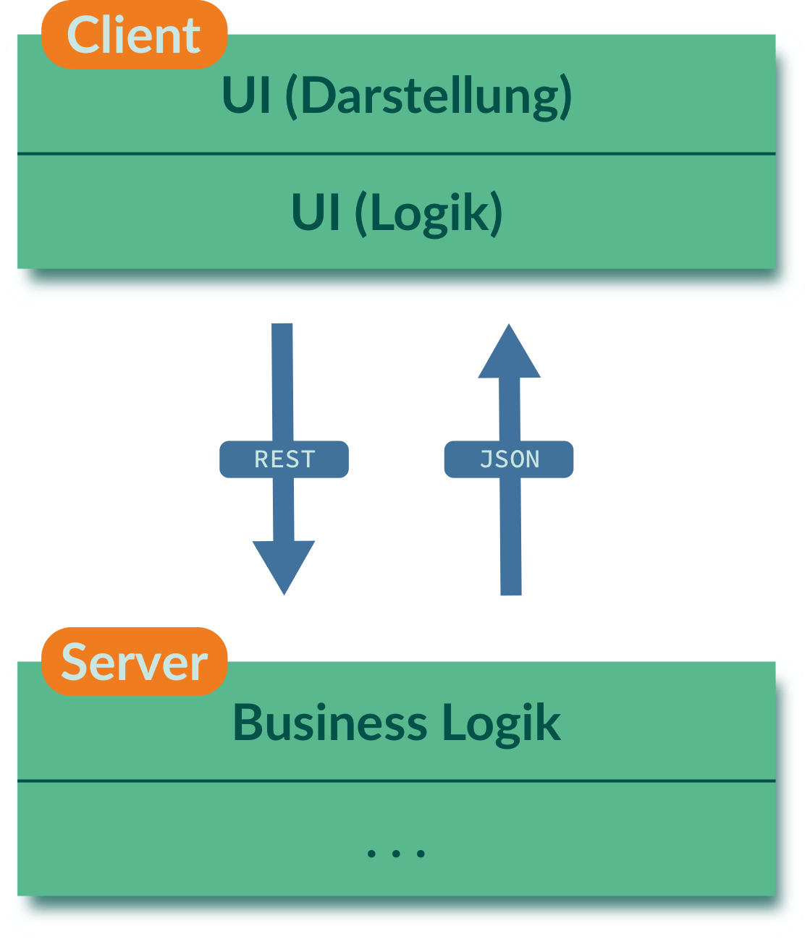
Single-Page-Application
Technologie
JSP, Thymeleaf, JSF
jQuery
Technologie
REST API
React, Angular, Vue

Slide 18
Single-Page-Application
Single-Page-Anwendung
Ermöglicht UI/UX wie auf dem Desktop
Funktioniert sogar offline
Daten können im Browser (zwischen) gespeichert werden
JavaScript "first-class citizen"
Klare Trennung der Verantwortlichkeiten nach Client und Server
Entwicklung im / für den Browser
Technologie
REST API
React, Angular, Vue

Slide 19
https://reactjs.org/
"A JAVASCRIPT LIBRARY FOR BUILDING USER INTERFACES"
React

Slide 20
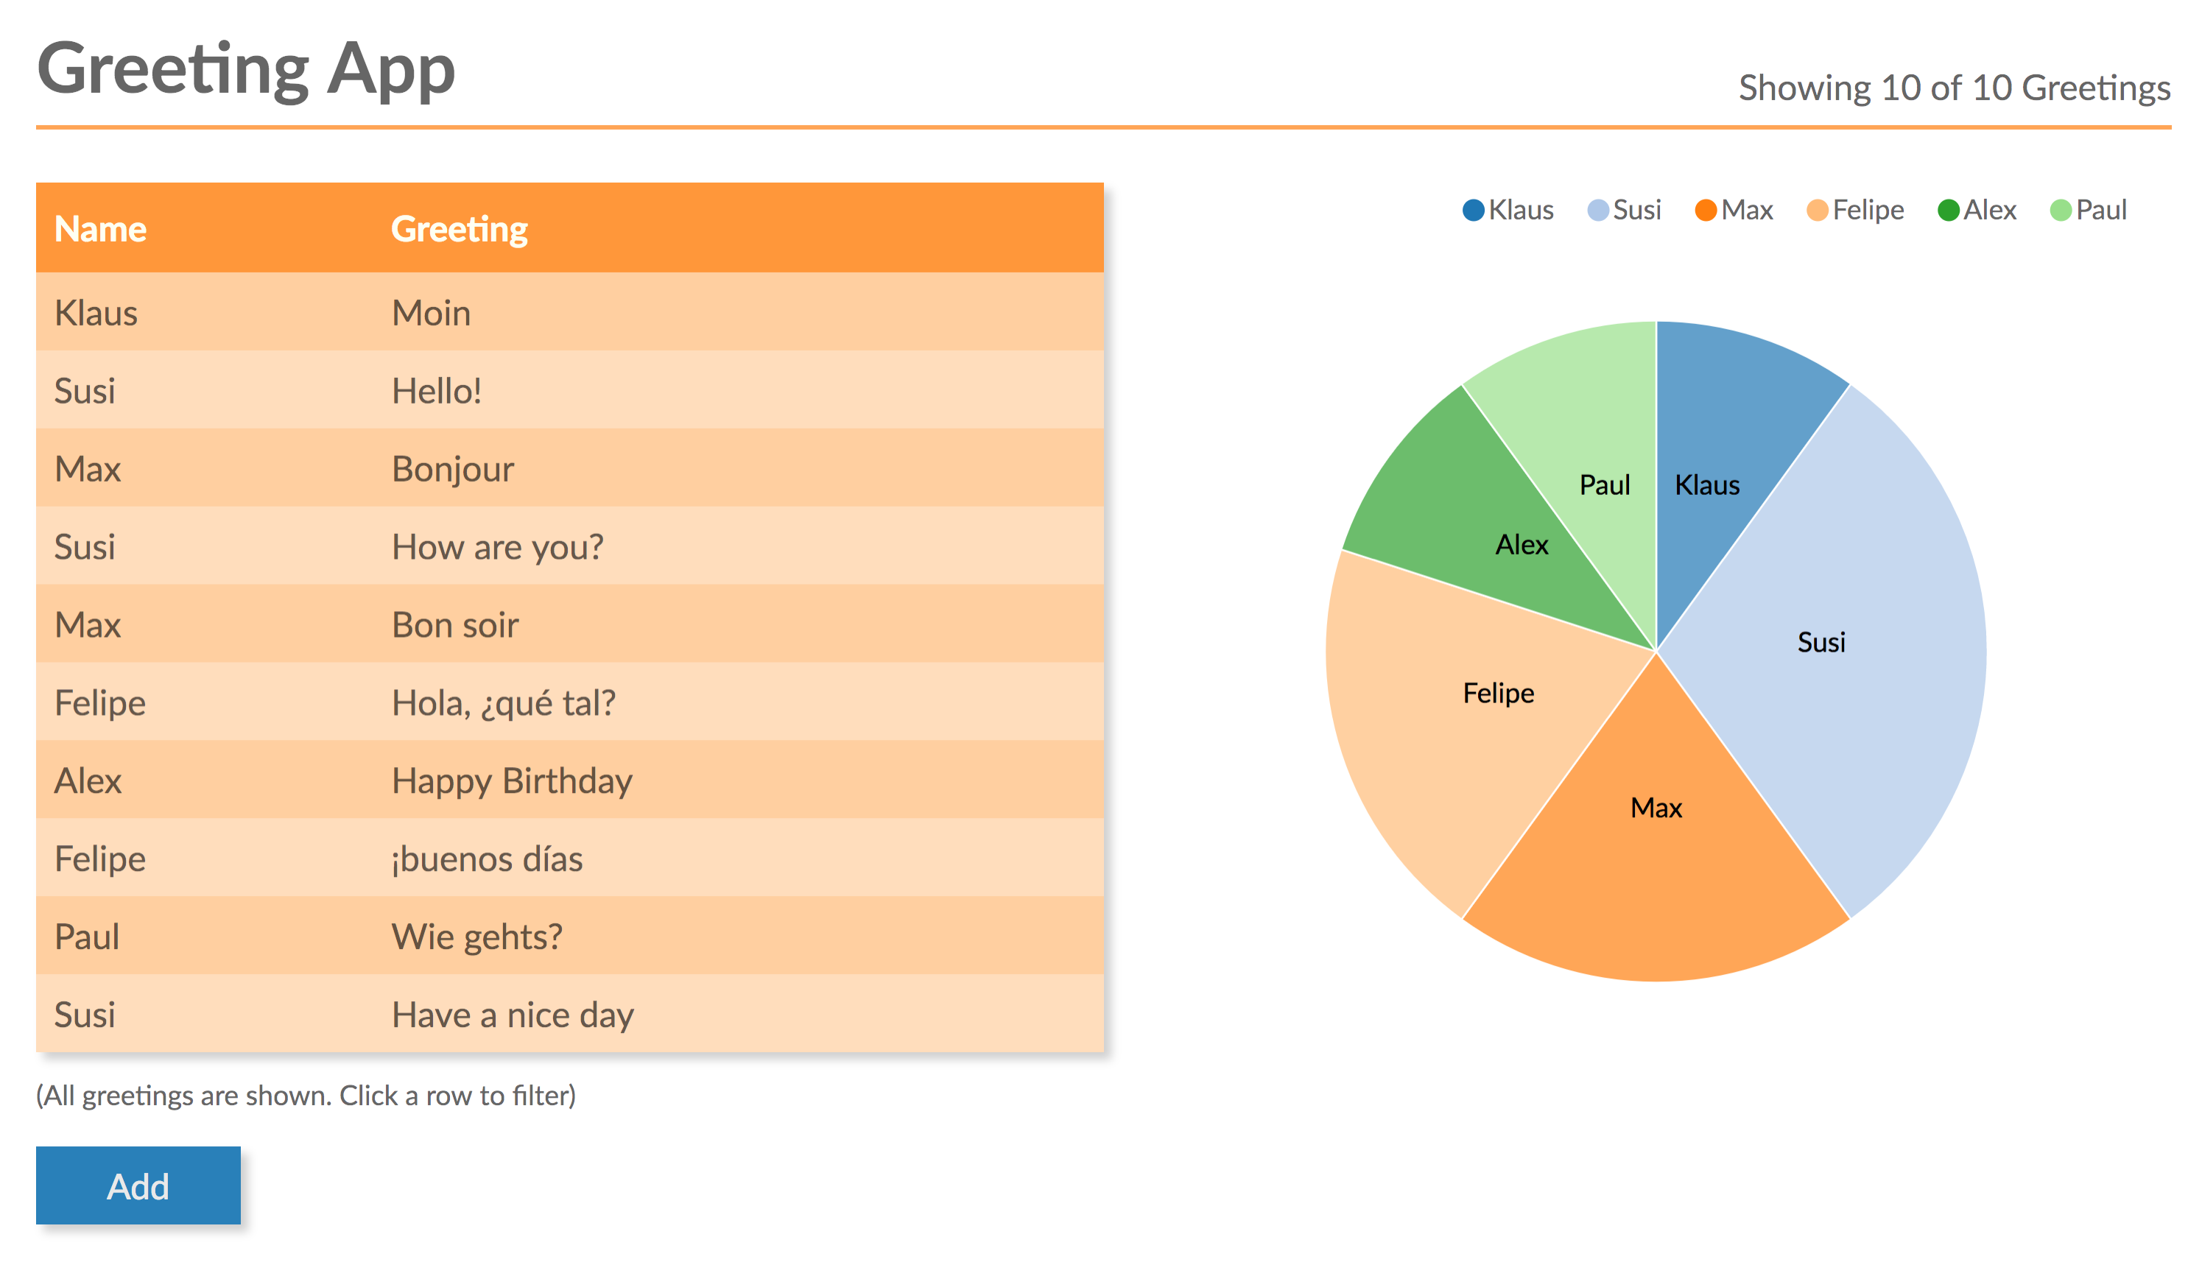
Unser Beispiel – Die Greeting App

Slide 21
Separation of concerns
Komponenten in React
Klassische Aufteilung
Aufteilung in Komponenten
Grafik Inspiriert von: https://pbs.twimg.com/media/DCXJ_tjXoAAoBbu.jpg

Slide 22
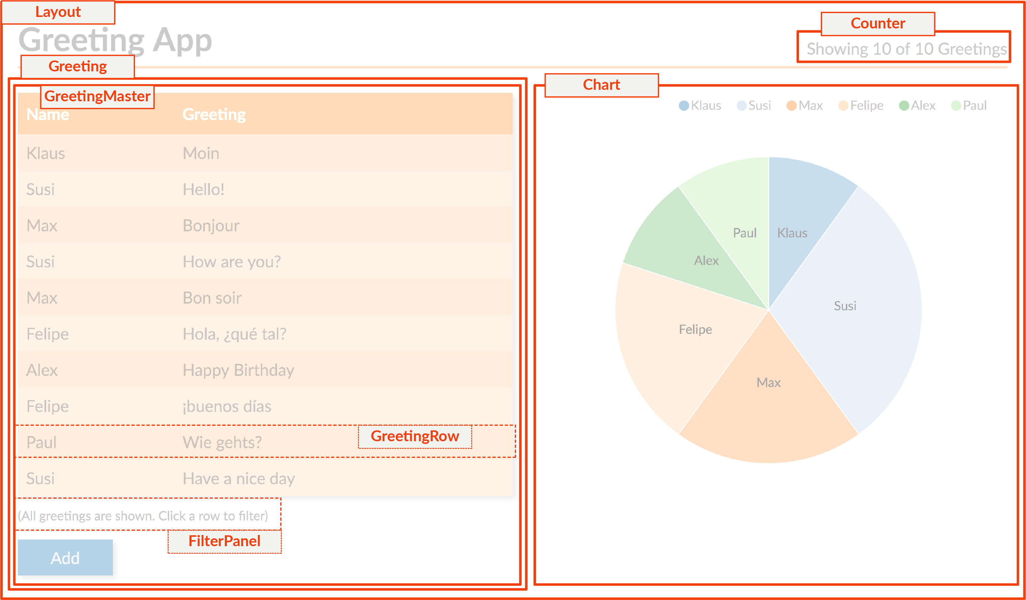
Greeting App: Komponenten

Slide 23

Eine einfache React Komponente
Komponente "Counter"
Implementierung
function Counter({filtered, total}) {
return filtered === total ?
<div>Showing all {total} Greetings</div>
:
<div>Showing {filtered} of {total} Greetings</div>
}
Verwendung
<Counter filtered={3} total={11} />

Slide 24
Applikationen werden aggregiert
import Counter from './Counter';
import Greeting from './Greeting';
import Chart from './Chart';
function Layout() {
return
<div className="Main">
<div className="Title">
<Counter filtered={3} total={11} />
</div>
<div className="Left">
<Greeting />
</div>
<div className="Right">
<Chart />
</div>
</div>
}

Slide 25
...the root of all evil?
State

Slide 26
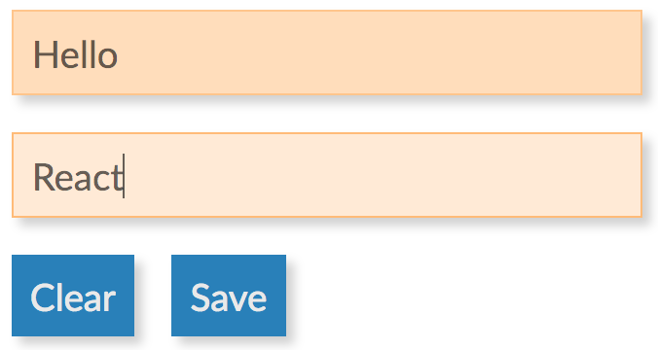
Beispiel: Eingabefeld
Interner Zustand!
input
GreetingDetail
input

Slide 27

Zustand: Eingabefeld
input
class GreetingDetail extends React.Component {
render() {
return <div>
<input
value={this.state.greeting}
/>
<input .../>
</div>;
}
}
1. Input mit Wert aus State befüllen

Slide 28
Zustand: Eingabefeld
input
class GreetingDetail extends React.Component {
render() {
return <div>
<input
value={this.state.greeting}
onChange={e=>this.onGreetingChange(e.target.value)}
/>
<input .../>
</div>;
}
onGreetingChange(newGreeting) {
}
}
1. Input mit Wert aus State befüllen
2a. Event Handler registrieren
2b. Event Handler

Slide 29
Zustand: Eingabefeld
input
class GreetingDetail extends React.Component {
render() {
return <div>
<input
value={this.state.greeting}
onChange={e=>this.onGreetingChange(e.target.value)}
/>
<input .../>
</div>;
}
onGreetingChange(newGreeting) {
this.setState({greeting: newGreeting});
}
}
1. Input mit Wert aus State befüllen
2a. Event Handler registrieren
2b. Event Handler
3. Zustand neu setzen

Slide 30
Zustand: Eingabefeld
input
class GreetingDetail extends React.Component {
render() {
return <div>
<input
value={this.state.greeting}
onChange={e=>this.onGreetingChange(e.target.value)}
/>
<input .../>
</div>;
}
onGreetingChange(newGreeting) {
this.setState({greeting: newGreeting});
}
}
Neu rendern
1. Input mit Wert aus State befüllen
2a. Event Handler registrieren
Event
2b. Event Handler
3. Zustand neu setzen

Slide 31
React: Uni directional dataflow
class PasswordForm extends React.Component {
onPasswordChange(newPassword) { this.setState({password: newPassword); }
. . .
render() {
const password = this.state.password;
const checks = this.checkPassword(password);
const failedChecks = . . .;
const isValidPassword = failedChecks === 0;
return <div>
<input type='password'
value={password}
onChange={event => this.onPasswordChange(event.target.value)} />
<CheckLabelList checks={checks}/>
{failedChecks > 0 ?
<div className='Label'>{failedChecks} checks failed</div>
:
<div className='Label Label-success'>All checks passed!</div>
}
<Button label='Set Password' enabled={isValidPassword} />
</div>;
}
}
RESPOND TO EVENTS & RENDER UI

Slide 32
Konsistenz durch rendering
class GreetingDetail extends React.Component {
render() {
const saveDisabled = !(this.state.name && this.state.greeting);
return <div>
<input ... />
<input .../>
<button disabled={saveDisabled}>Save</button>
</div>;
}
}

Slide 33
Typische Architekturen

Slide 34
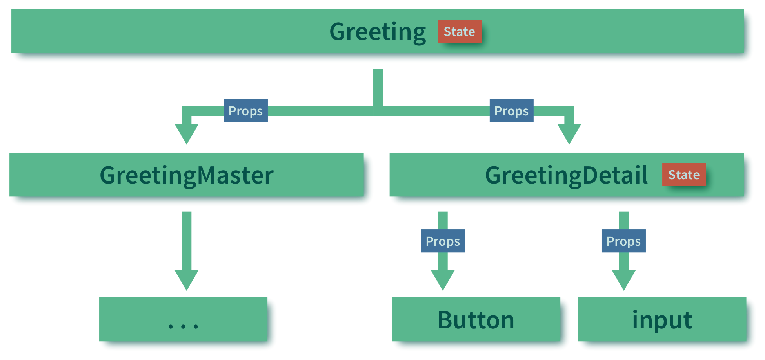
Komponentenhierarchien
Typische React Anwendungen: Hierarchisch aufgebaut
Kommunikation über Properties

Slide 35
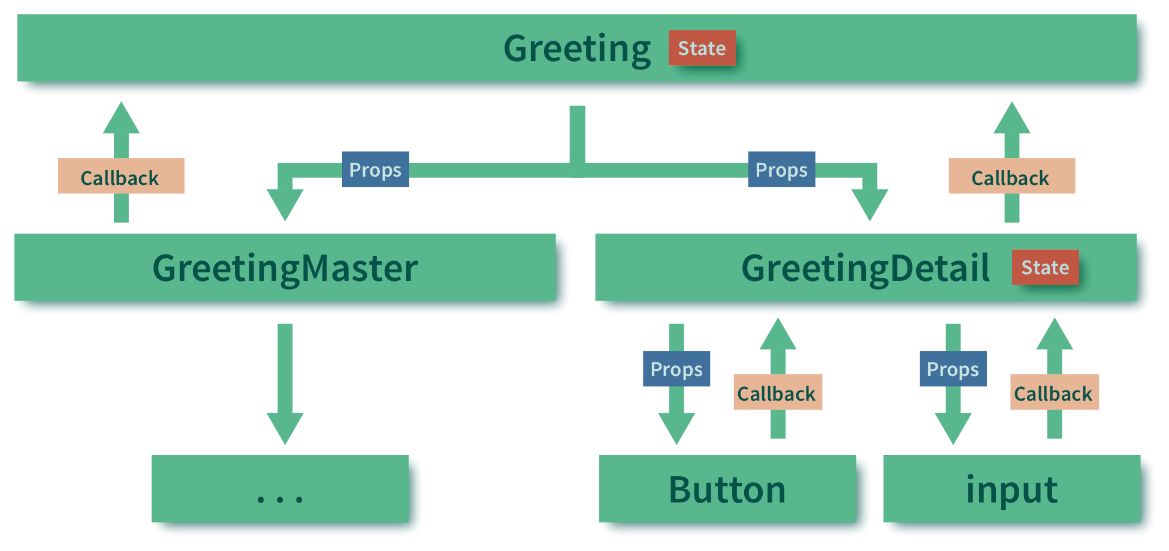
Komponentenhierarchien
Typische React Anwendungen: Hierarchisch aufgebaut
Kommunikation über Properties und Callbacks

Slide 36
Komponentenhierarchien
Typische React Anwendungen: Hierarchisch aufgebaut
Kommunikation über gemeinsame Controller-Komponente ("Greeting")

Slide 37
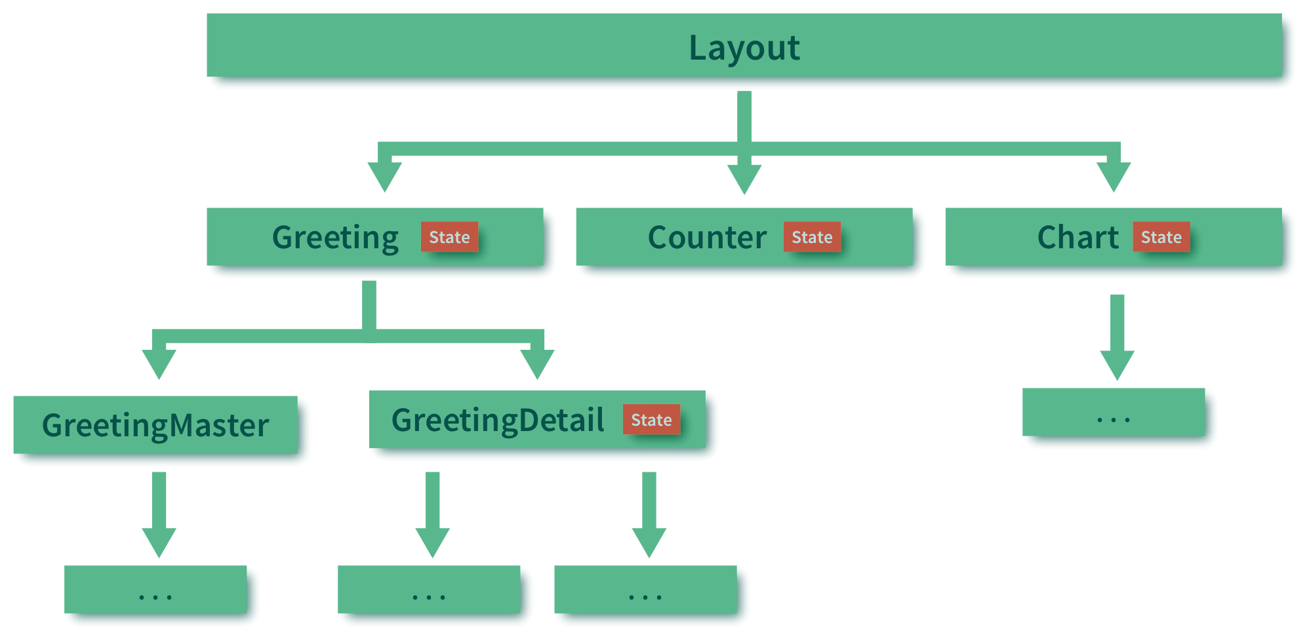
Komponentenhierarchien
Problem: wohin mit gemeinsamen Zustand?
Greetings werden in drei "parallelen" Komponenten gebraucht

Slide 38
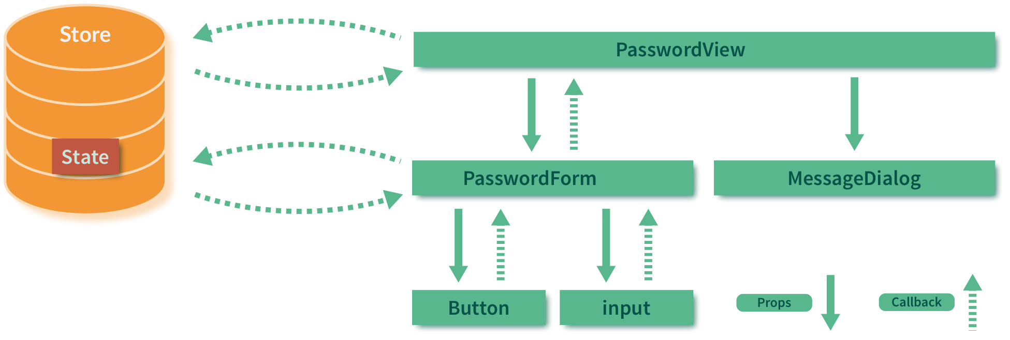
Externes State-Management
Zustand und Logik wird aus den Komponenten ganz raus verschoben
Prominente Vertreter: Redux und MobX
Bessere Testbarkeit (Logik außerhalb von UI Komponenten)
Geringere Kopplung an das UI-Framework
Redux gibt es auch für Angular, Vue, ...
Notes:
Achtung: Button != button (Button unsere eigenen Komponente)

Slide 39
Redux
DEV TOOL BEISPIEL

Slide 40
Typische Use-Cases
Weitere
Beispiele

Slide 41
Beispiel: Daten vom Server laden
class GreetingController extends React.Component {
// 1. Komponente wurde im DOM gerendert
async componentDidMount() {
const response = await fetch("/api/greetings");
const greetingsAsJson = await response.json();
// 2. Daten sind geladen => State setzen => neu rendern
this.setState({greetings: greetingsAsJson });
}
render() {
// 3. Daten anzeigen
return <GreetingMaster greetings={this.state.greetings} />;
}
}
Notes:
...dieser Aufruf führt dazu, dass die render-Methode von React neu aufgerufen wird.

Slide 42
Beispiel: Routing und Deep Links
import GreetingMaster from "./GreetingMaster";
import GreetingDisplay from "./GreetingDisplay";
import NotFound from "./NotFound";
import {HashRouter as Router, Route, Switch} from "react-router-dom";
function Layout() {
return (
<Router>
<div>
<h1>Greetings</h1>
<Switch>
<Route path="/greet/:greetingId" component={GreetingDisplay} />
<Route path="/" component={GreetingMaster} />
<Route component={NotFound} />
</Switch>
</div>
</Router>
);
}

Slide 43
Beispiel: Testen
todo

Slide 44
http://www.typescriptlang.org/
"JavaScript that scales"
TypeScript

Slide 45
Entwicklungsprozess | Live Coding
TEIL 2

Slide 46
Entwicklung in der Praxis (???)
ZEIGEN:
Redux Dev Tools
React Tools (aktualisiert wird nur das nötigste)
TYPESCRIPT IN DER IDE + HOT RELOADING
Debuggen

Slide 47
Hintergrund: TypeScript
TypeScript: Obermenge von JavaScript mit Typ-System
Gültiger JavaScript-Code auch gültiger TypeScript-Code
Compiler übersetzt TypeScript in JavaScript-Code
Unterstützt auch JSX
Sehr guter IDE Support
z.B. IDEA, Eclipse, VS Code

Slide 48
Typescript - Syntax
Typen verwenden
Variablen
let foo: string; // eingebaute Typen z.B: string, number, boolean
foo = "yo";
foo = 10; // Fehler: Type 'number' is not assignable to type 'string'

Slide 49
Typescript - Syntax
Typen verwenden
Variablen
let foo: string; // eingebaute Typen z.B: string, number, boolean
Funktionen
function sayIt(what: string) {
return `Saying: ${what}`;
}
sayIt('Klaus'); // OK
sayIt(10); // Fehler (10 is not a string)

Slide 50
Typescript - Syntax
Typen verwenden
Variablen
let foo: string; // eingebaute Typen z.B: string, number, boolean
Funktionen
function sayIt(what: string) {
return `Saying: ${what}`;
}
Angabe von Typen ist optional, Typen werden dann abgeleitet:
let result = 7; abgeleiteter Typ: number
result = sayIt('Lars') // Fehler (abgeleiteter Typ von sayIt: string)

Slide 51
Typescript - Syntax
Eigene Typen definieren
type Person = { // Alternativ: interface
firstName: string,
lastName: string|null, // nullable Typ ("ein String oder null")
age?: number // optionaler Typ
}

Slide 52
Typescript - Syntax
Eigene Typen definieren und verwenden
type Person = { // Alternativ: interface
firstName: string,
lastName: string|null, // nullable Typ ("ein String oder null")
age?: number // optionaler Typ
}
function sayHello(p: Person) {
console.log(`Hello, ${p.lastName}`);
p.lastName.toUpperCase(); // Fehler: Object is possibly null
}
sayHello({firstName: 'Klaus', lastName: null}); // OK
sayHello({firstName: 'Klaus', lastName: 777}); // Fehler: lastName kein String
sayHello({firstName: 'Klaus', lastName: 'Mueller', age: 32}); // OK

Slide 53
Typescript - Syntax
Generics
type Person = { name: string };
type Movie = { title: string };
let persons:Array<Person> = [];
let movies:Array<Movie> = [];
persons.push({name: 'Klaus'}); // OK
movies.push({title: 'Batman'}); // OK
persons.push({title: 'Casablanca'}) // error ('title' not in Person)

Slide 54
Typescript - Syntax
Generics
type Person = { name: string };
type Movie = { title: string };
let persons:Array<Person> = [];
let movies:Array<Movie> = [];
persons.push({name: 'Klaus'}); // OK
movies.push({title: 'Batman'}); // OK
persons.push({title: 'Casablanca'}) // error ('title' not in Person)

Slide 55
TypeScript
für React-Anwendungen
Notes:
In jedem Fall wird React in der Regel dazu verwendet, Singple Page Anwendungen zu bauen. Singe Page Anwendungen haben die „Besonderheit“, dass sie lediglich auf dem Client laufen. Alle Logik und Ablaufsteuerung erfolgt ausschliesslich auf dem Client, es werden keine Serverzugriffe gemacht um neue Seiten zu laden. Der Server ist nur noch dazu da, Daten zu liefern, die dann vom Client verarbeitet werden. Aus diesem Grund werden wir uns im Zuge dieses Vortrags auch mit den Problemen und Lösungen für SPAs ansehen.
Es ist allerdings durchaus möglich, mit React die Anwendung initial auf dem Server zu rendern und dann eine „erste“ Version auf den Client vor-gerendert zu senden.

Slide 56

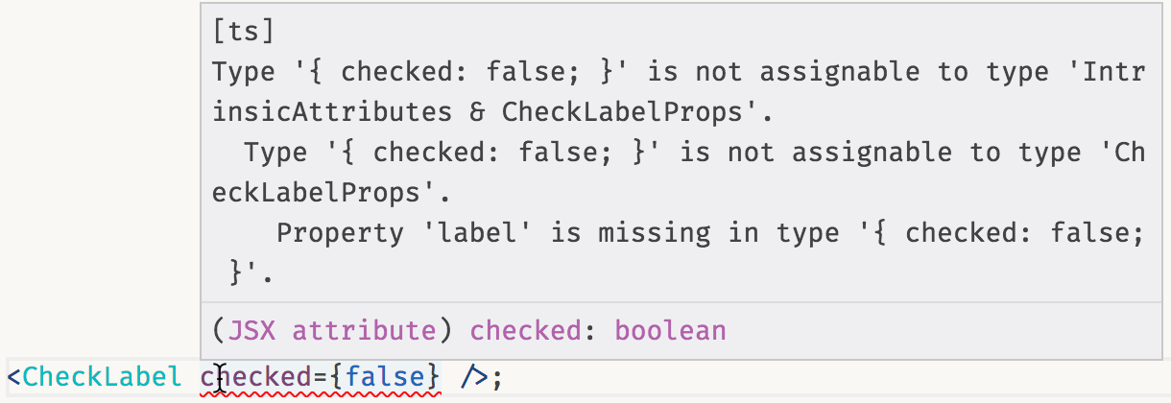
TypeScript und React: Properties
Properties als Typen in TypeScript
function CheckLabel(props: CheckLabelProps) {
. . .
}
type CheckLabelProps = {
label: string,
checked?: boolean
};
Typ definieren
Überprüfung zur Compile-Zeit
(auch direkt in der IDE)
Notes:
RAUS?

Slide 57
TypeScript und React: Properties & State
Komponenten-Klassen als Generics
Typ für Properties und State
1. Typen definieren
type PasswordFormProps = {
restrictions: Restriction[];
onPasswordSet: (password: string) => void;
};
type PasswordFormState = {
password: string;
};
Notes:
RAUS?

Slide 58
TypeScript und React: Properties & State
Komponenten-Klassen als Generics
Typ für Properties und State
1. Typen definieren
type PasswordFormProps = {
restrictions: Restriction[];
onPasswordSet: (password: string) => void;
};
type PasswordFormState = {
password: string;
};
class PasswordForm extends
Component<PasswordFormProps, PasswordFormState> {
. . .
}
2. Typen als Parameter angeben
Notes:
RAUS?

Slide 59
TypeScript und React: Properties & State
Typische Fehler, die durch TypeScript aufgedeckt werden
Potentielle Fehler
// Properties sind read-only
this.props.restrictions = null;
// Nur bekannte Properties dürfen verwendet werden
const x = this.props.not_here;
// State muss vollständig initialisiert werden
this.state = {}; // password fehlt
// this.state darf nur im Konstruktor verwendet werden
this.state.password = null; // außerhalb des Cstr
// Elemente im State müssen korrekten Typ haben
this.setState({password: 7}); // 7 is not a string
// Unbekannte Elemente dürfen nicht in den State gesetzt werden
this.setState({notHere: 'invalid'});
Notes:
RAUS?

Slide 60
HTTPS://NILSHARTMANN.NET | @nilshartmann
Vielen Dank!
Slides: http://bit.ly/oose-react
Fragen?

